Slide 1
L’ordinateur

Slide 2
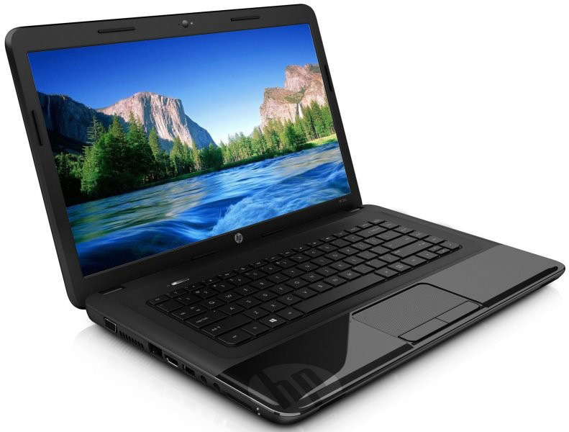
Le portable

Slide 3
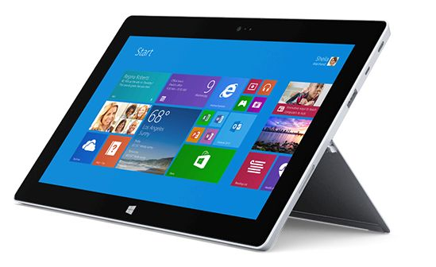
La tablette

Slide 4
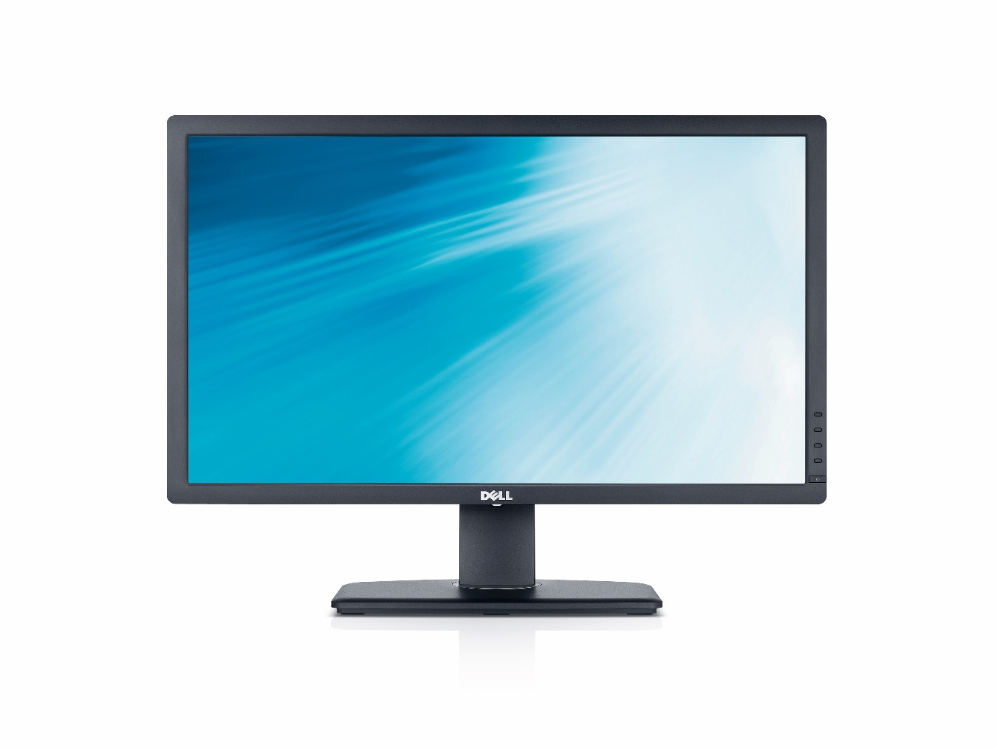
L’écran

Slide 5
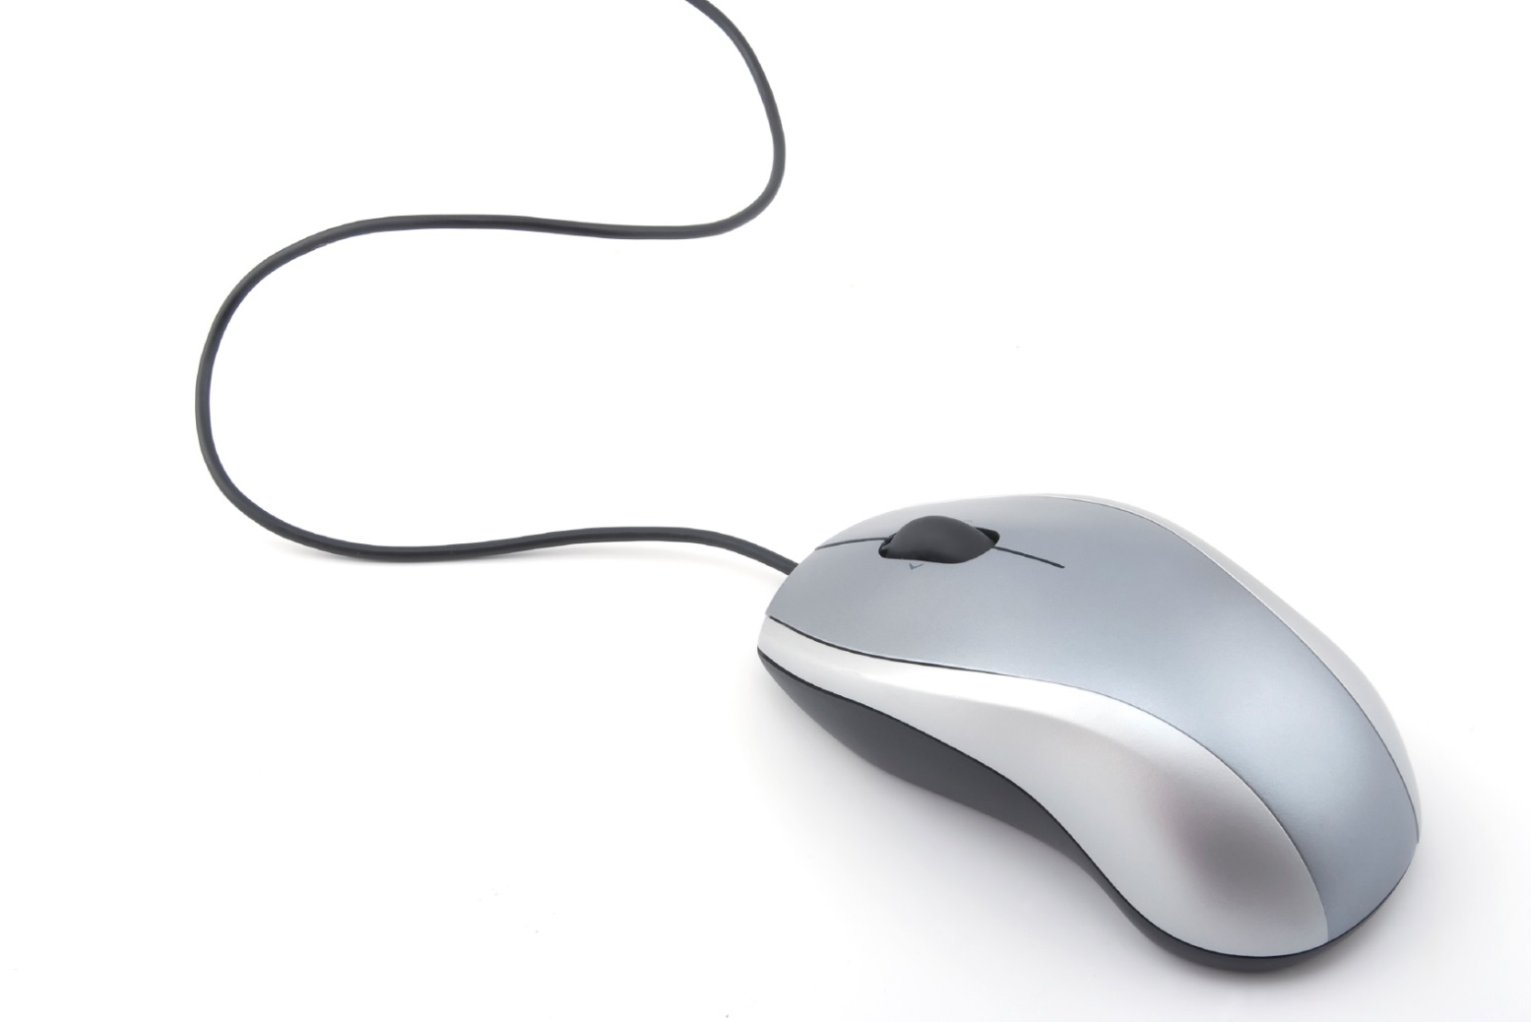
La souris

Slide 6
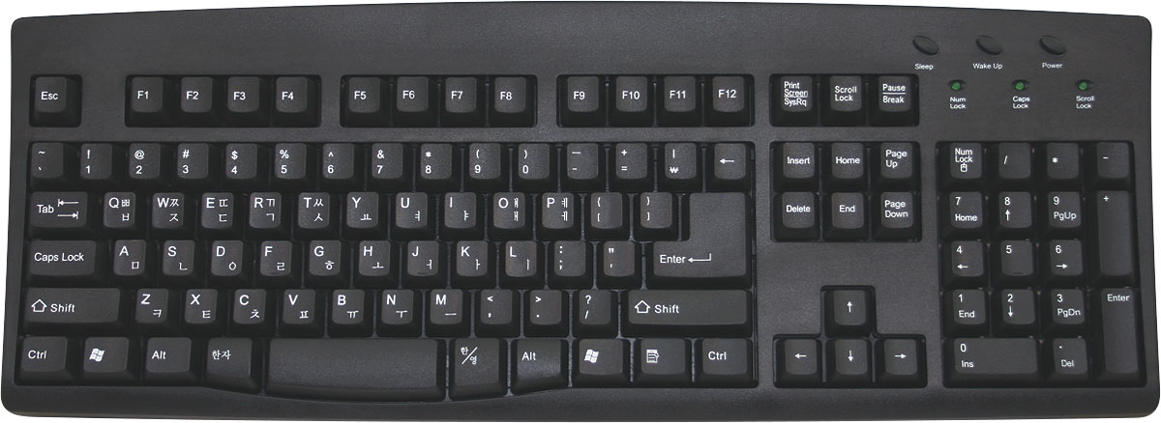
Le clavier

Slide 7
La touche
Appuyer – to push/press

Slide 8
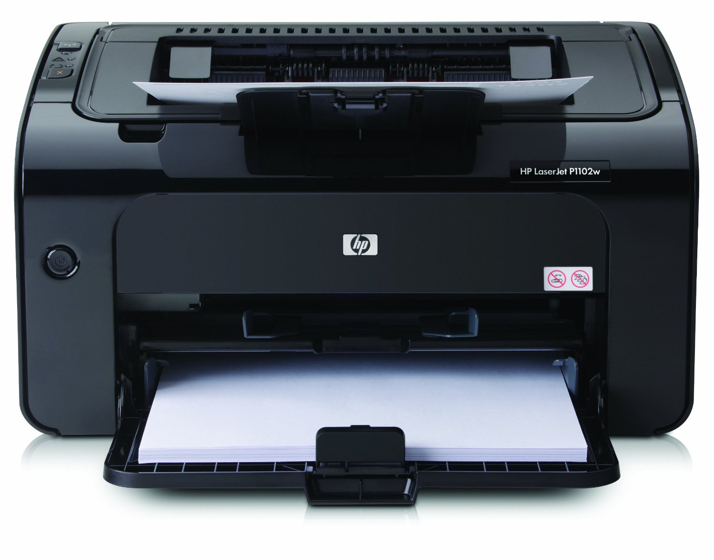
L’imprimante

Slide 9
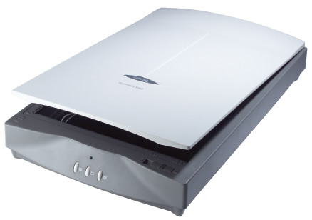
Le scanneur

Slide 10
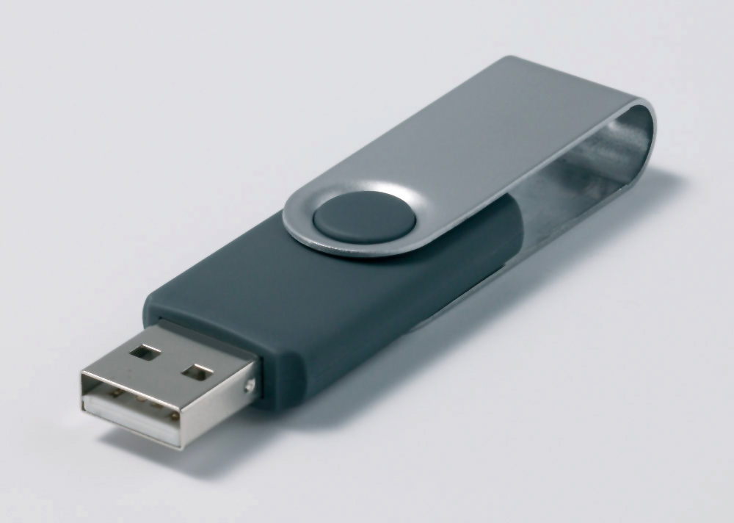
La clé USB

Slide 11
Le fichier

Slide 12
Le logiciel

Slide 13
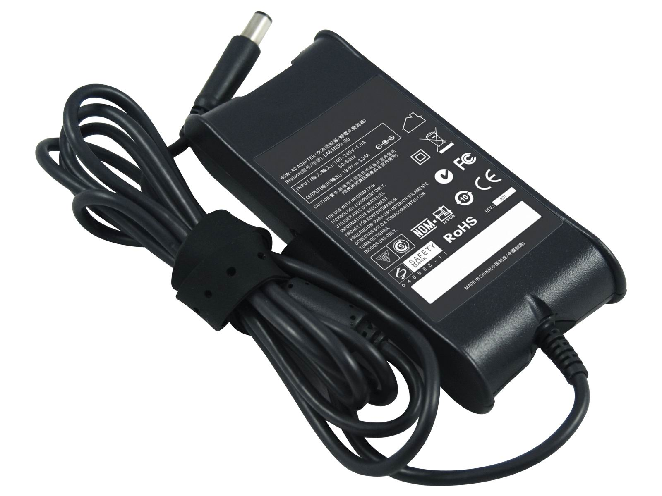
Le chargeur

Slide 14
Une utilisatrice

Slide 15
un utilisateur

Slide 16
allumer

Slide 17
Éteindre

Slide 18
Se connecter – to go online

Slide 19
surfer

Slide 20
télécharger

Slide 21
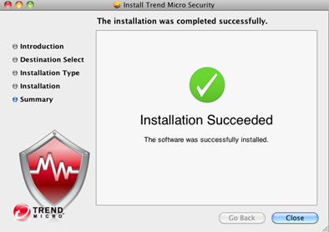
installer

Slide 22
Taper

Slide 23
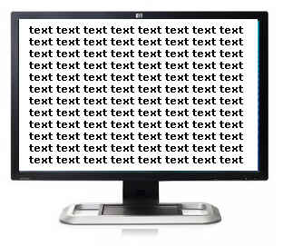
Des données

Slide 24
sauvegarder

Slide 25
Effacer

Slide 26
La connexion

Slide 27
Brancher

Slide 28
Debrancher

Slide 29
L’Internet/le Net

Slide 30
Internet sans fil

Slide 31
Le site

Slide 32
L’e-mail/le courriel/le courrier électronique

Slide 33
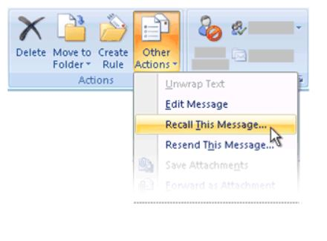
cliquer

Slide 34
La page d’accueil

Slide 35
IM/dialoguer en direct

Slide 36
Le programme anti-virus

Slide 37
Le salon de discussion/le chatroom

Slide 38
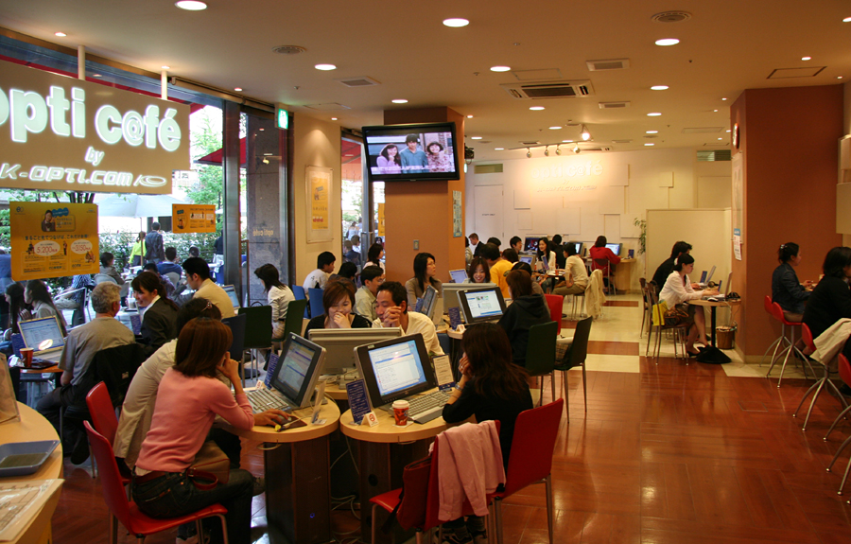
Le cybercafé

Slide 39
Planter

Slide 40
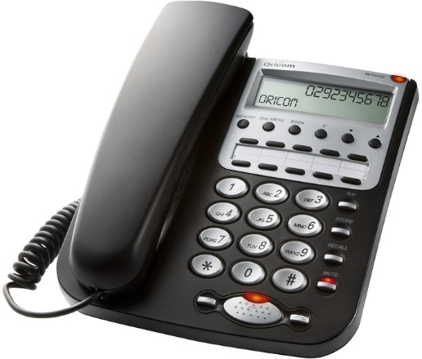
Le téléphone

Slide 41
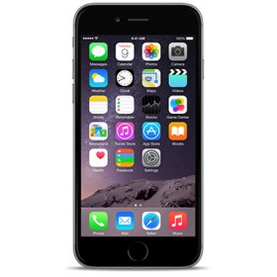
Le portable

Slide 42
sonner

Slide 43
Téléphoner/Passer un coup de fil

Slide 44
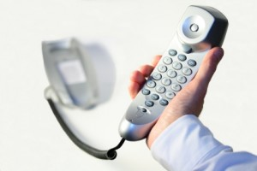
décrocher

Slide 45
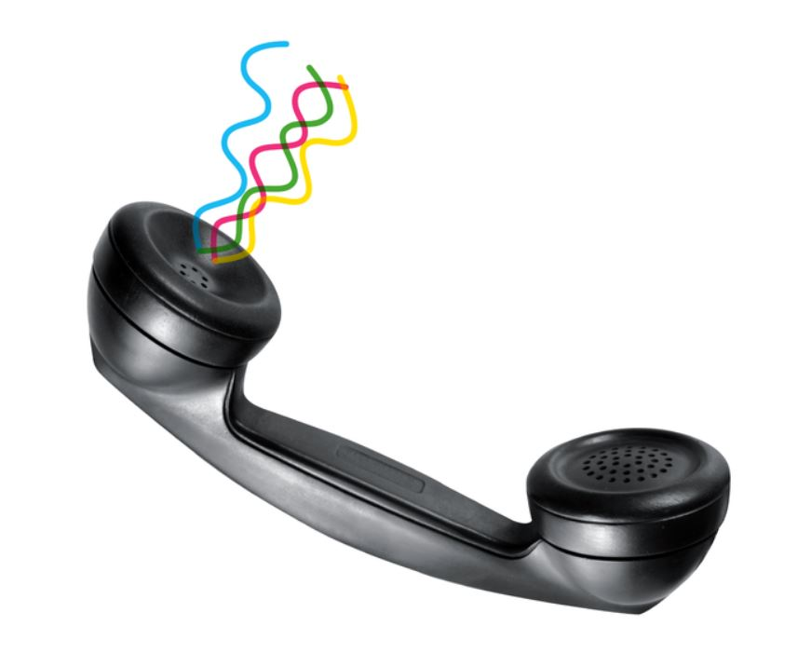
La tonalité

Slide 46
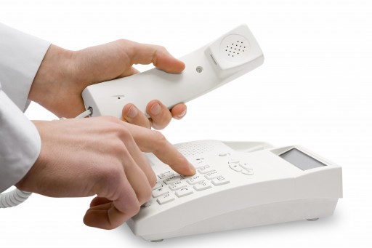
Composer le numéro

Slide 47
1-406-433-2330
(33) 26 45 63 15 72
I’indicatif du pays
L’indicatif régional
Le numéro

Slide 48
(33) 26 45 63 15 73
Le bon numéro
(33) 26 45 63 15 72
Le mauvais numero/une erreur

Slide 49
Allô

Slide 50
bavarder

Slide 51
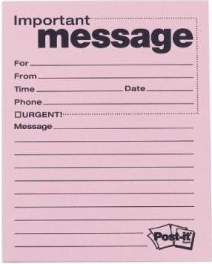
Laisser un message

Slide 52
raccrocher

Slide 53
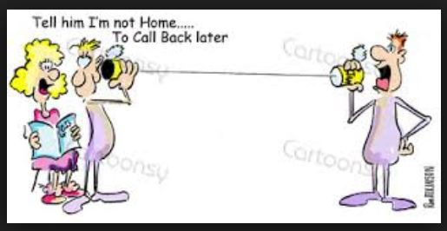
Rappeler plus tard

Slide 54
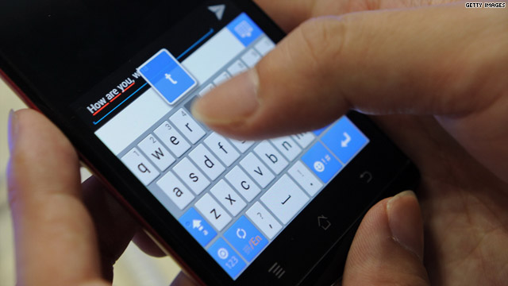
Le texto

Slide 55
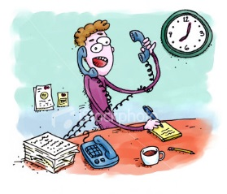
La ligne est occupée

Slide 56
La standardiste

Slide 57
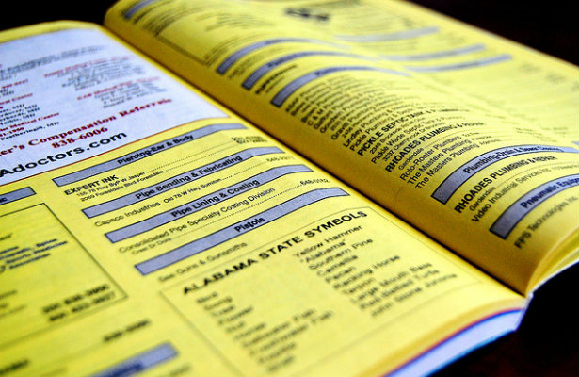
Un annuaire

Slide 58
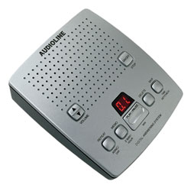
Un répondeur automatique

Slide 59
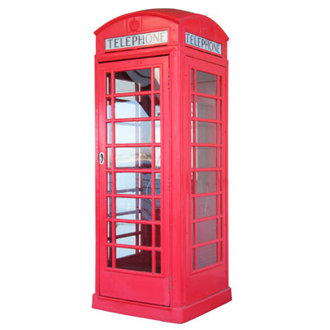
Une cabine téléphonique

Slide 60
Une télécarte

Slide 61
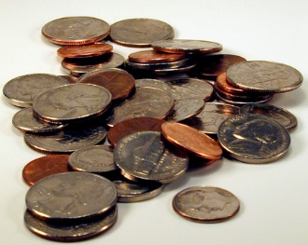
Une pièce de monnaie

Slide 62
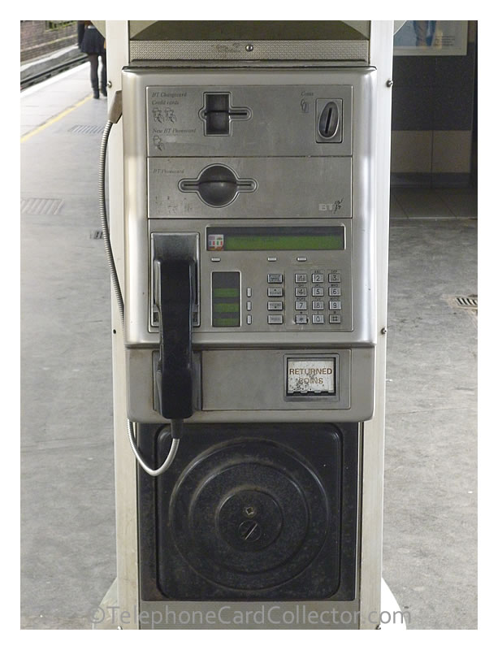
Une fente

Slide 63
Le téléphone à cadran

Slide 64
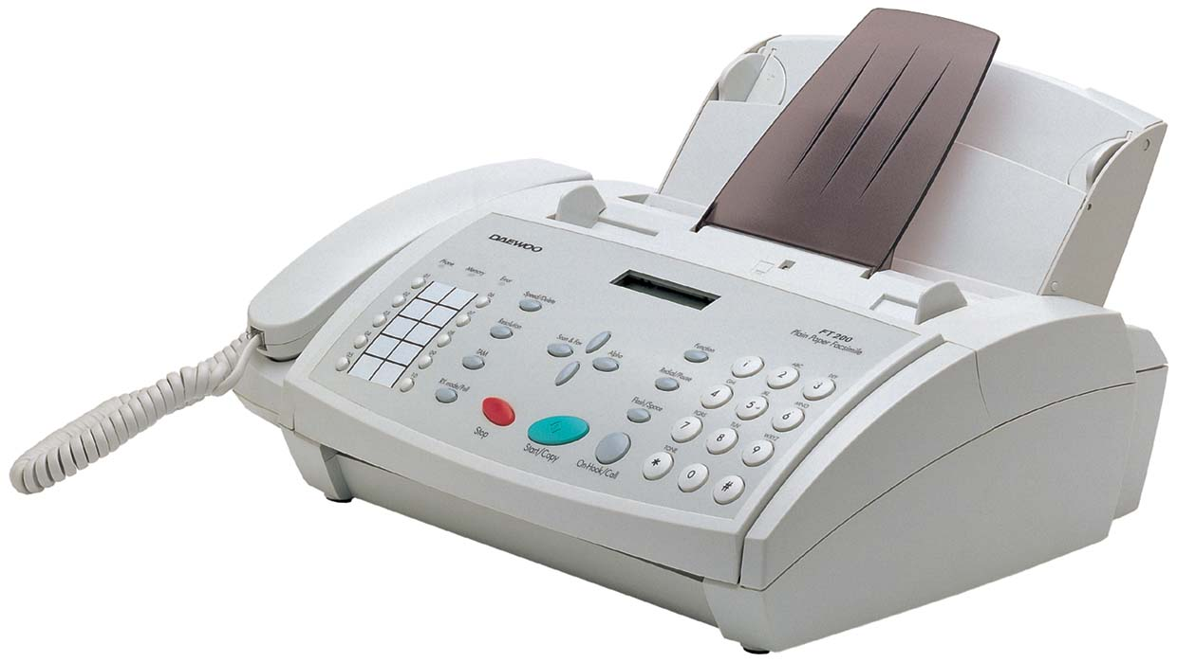
Le télécopieur/le fax

Slide 65
Un document/un fax/une télécopie

Slide 66
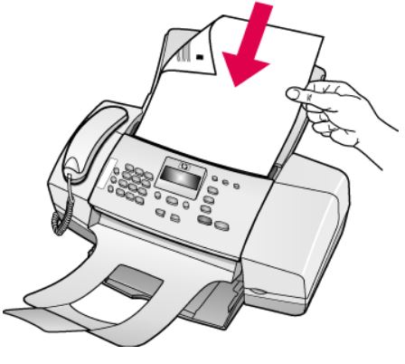
Un document face écrite non visible

Slide 67
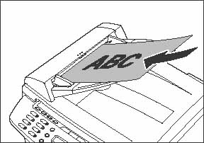
Un document face écrite visible

